Slide 1

Bienvenue!
Soirée de présentation du 24.06.26
19h00 salle communale
AES, rentrée 2026-2027

Slide 2

Déroulement de la soirée
Présentation par Chloé Savary
(Conseillère communale en charge des écoles et de l’AES)
Présentation par Mme Veronica Gomez (responsable de l’AES)
d’une journée type, des déplacements et de l’organisationn génerale et des repas
Visite de l’AES, avec l’équipe pédagogique pour ceux qui le souhaitent.

Slide 3

Organigramme
Conseil communal d’Ursy
Responsables du dicastère: Chloé Savary
Responsable RH: Julien Ronce syndic
Responsable AES
(Veronica Gomez)
Responsables de groupes: Petits 1-2H (Mélanie Gyger) et Grands 3-8 H (Estela Medeiros)
Personnel formé et auxilliaire
Apprentie et stagiaire

Slide 4
Unités de présences des enfants dans l’AES
Unité 1: 6h30- 8h00
Unité 2: 8h00-11h40
Unité 3: 11h40- 13h35
Unité 4: 13h35- 15h15
Unité 5: 15h15- 17h00
Unité 6: 17h00-18h00
Unité 7: 18h00- 18h30

Slide 5
Communication avec l’AES:
Mail: aes@ursy.ch tous les jours jusqu’à 8h00
Téléphone: 077.523.77.13
Les SMS ne sont pas consultés
Nous ne travaillons plus avec Klapp, mais avec…

Slide 6
MON PORTAIL
Les Absences (ex: sorties scolaires) doivent être annoncées sur l’agenda de Mon portail en cliquant sur la ou les unités concernées.
Il faut cliquer sur le jour et l’unité dans la rubrique agenda, puis insérer une capture d’écran de l’information dans la rubrique Téléchargements.
Demande de placement occasionnel
minimum 15 JOURS à l’avance
Demande de place AES vacances

Slide 7

AES Vacances
Dates 2026-2027
Notes:
Changer la date 16.07.27

Slide 8
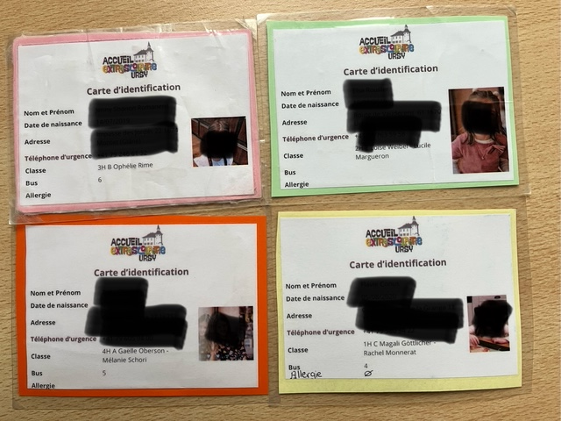
Nos cartes de circulation : un outil au quotidien !
Il est important de renseigner toutes les informations pouvant être utiles à notre personnel (notamment les allergies) et d’ajouter une photo récente de votre enfant sur Mon Portail.

Slide 9
Activité extrascolaire
Un départ vers une activité extrascolaire (foot, zumba, piscine, gym ...) par enfant et par semaine pourra être accordé. Une autorisation de départ via Mon Portail doit être notifiée. Ils se rendront seuls à l’activité et seront récupérés directement par leurs parents.
Pas de retour à l’AES possible.

Slide 10

Nouveauté pour la rentrée 2026-2027
Midi libre et goûters libre pour TOUS !!
Cette évolution ne modifie en rien l’organisation des déplacements ou des horaires, mais concerne uniquement le déroulement des repas et des goûters dès que les enfants arrivent à l’AES afin de mieux respecter le rythme et les besoins des enfants

Slide 11
Calendrier
Les inscriptions sur Mon Portail seront validées encore demain
Visite de l’AES parents et futurs 1H
2 juillet de 17-19h
Dernières inscriptions pour les unités spéciales des 1H et 2H avant le
07 août 2026
Rentrée scolaire le jeudi 27 août 2026

Slide 12
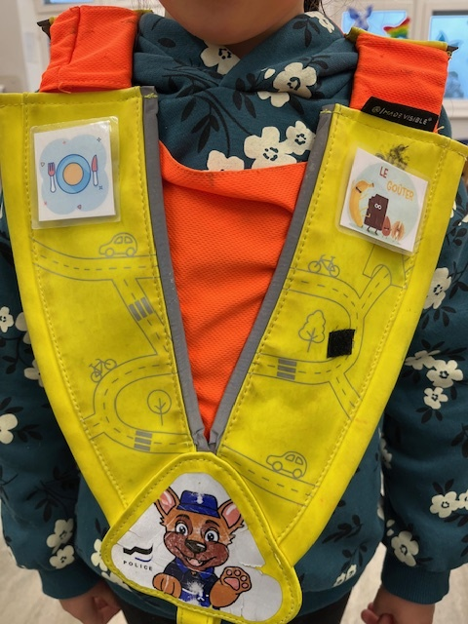
Patch midi et goûter pour 1H et 2H
À la fin de la séance, merci de passer auprès de nos collaboratrices pour recevoir les patchs à apposer sur le triangle de votre enfant les jours de fréquentation de l’AES. Dès la rentrée

Slide 13
Organisation visite de l’AES
Nous vous invitons à visiter l’AES.
Les départs se feront en petits groupes accompagnés d’un membre de l’équipe éducative, selon l’ordre alphabétique de votre nom de familles:
A–F (bleu) avec Laura
G–N (jaune) avec Mélanie
O–Z (rose) avec Caroline

Slide 14
Questions
d’ordre général ?
Pour les questions plus personnelles, je reste à disposition après la séance en entretien individuel.
Nous vous remercions pour
votre attention
et votre écoute !

